Slide 1
Спортна академия
“Биоком- Ставен”

Slide 2
Бетина Темелкова

Slide 3
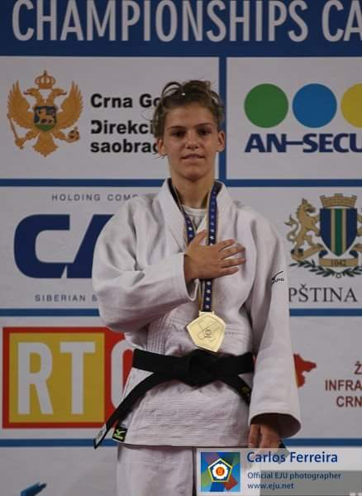
Европейско първенство по джудо- I място Черна гора- 2012г.

Slide 4
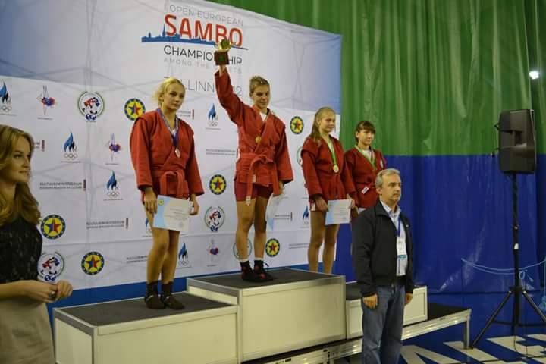
Европейско първенство по самбо- I място Талин- 2012г.

Slide 5
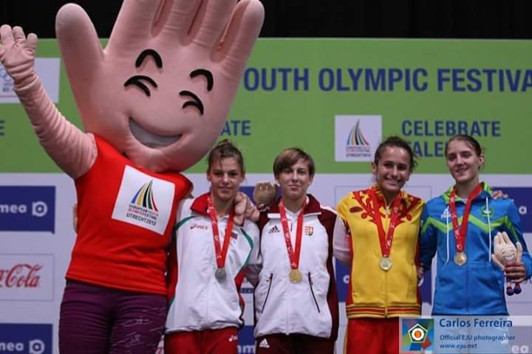
Младежки олимпийски фестивал- II място Холандия- 2013г.

Slide 6
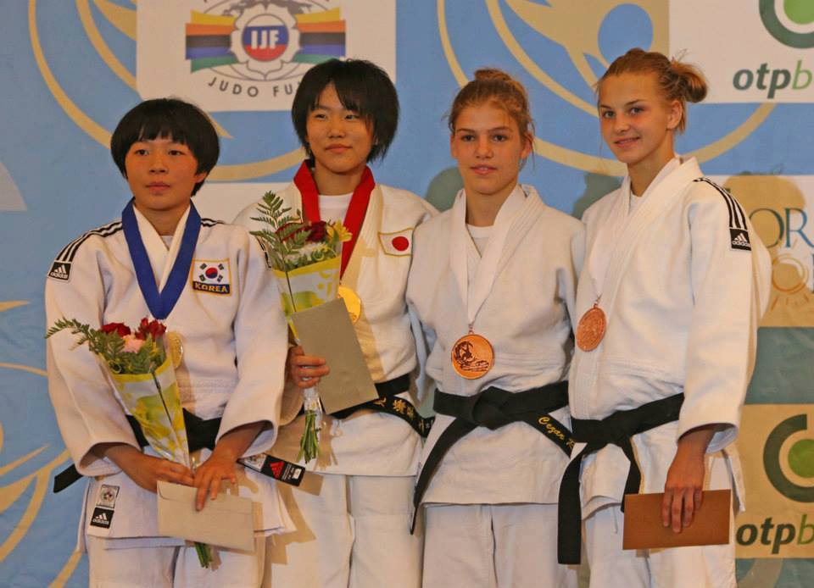
Световно първенство по джудо- II място Маями-2014г.

Slide 7
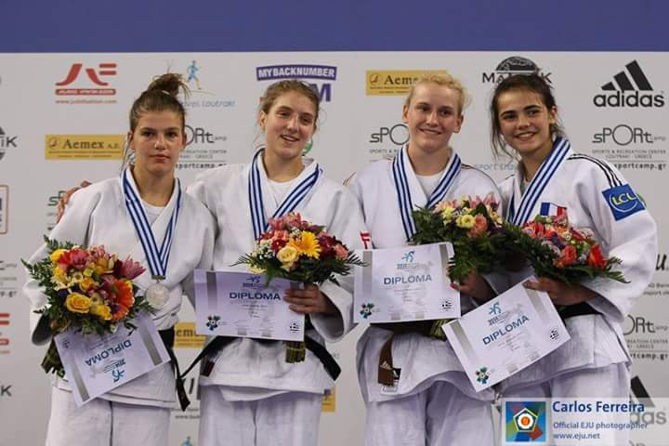
Европейско първенство по джудо- II място Гърция-2014г.

Slide 8
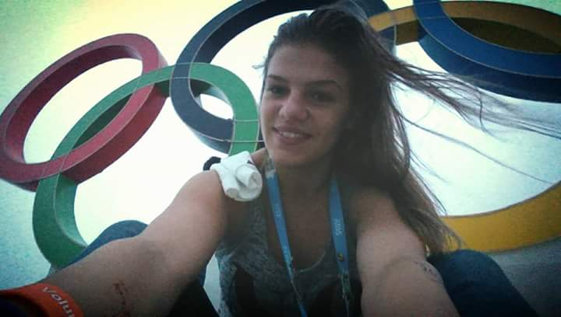
Младежки олимпийски фестивал- II място Китай- 2014г.

Slide 9
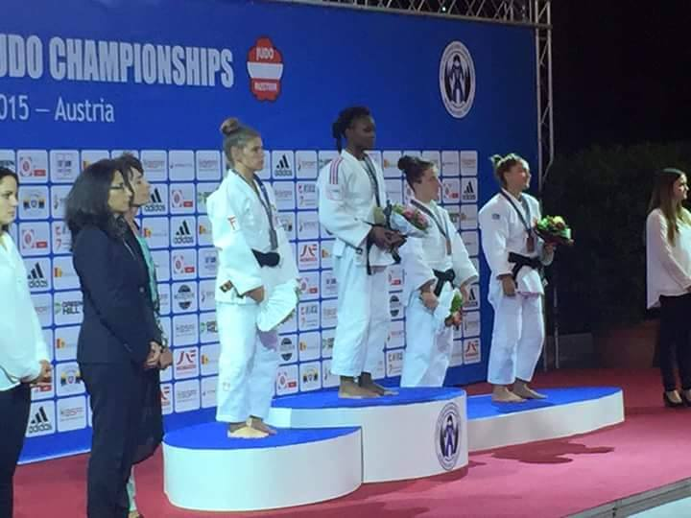
Европейско първенство по джудо-II място Австрия-2015г.

Slide 10
Калоян Раднев

Slide 11
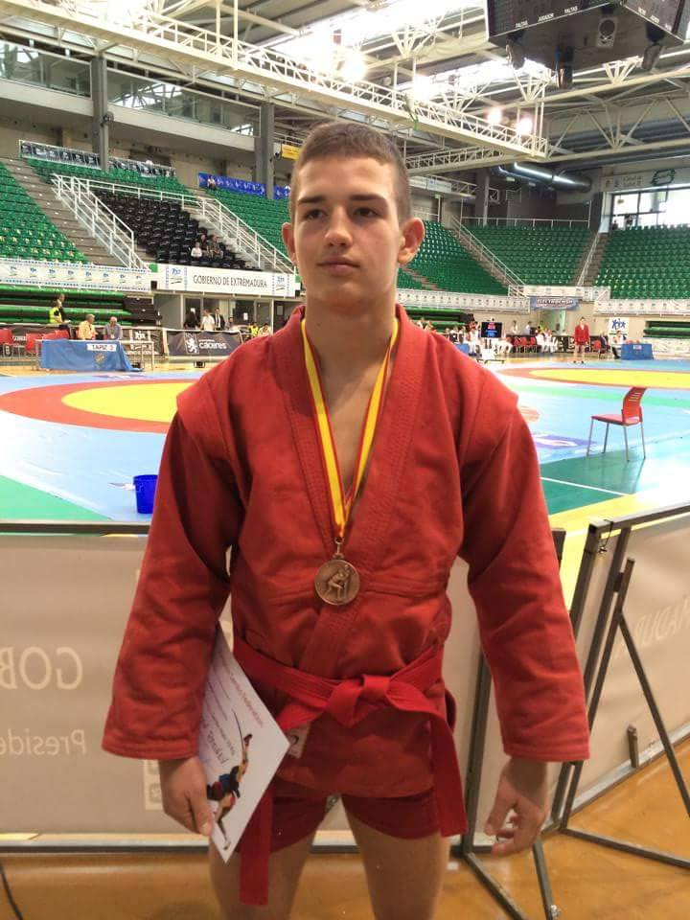
Европейско първенство по самбо- III място Испания- 2014г.

Slide 12
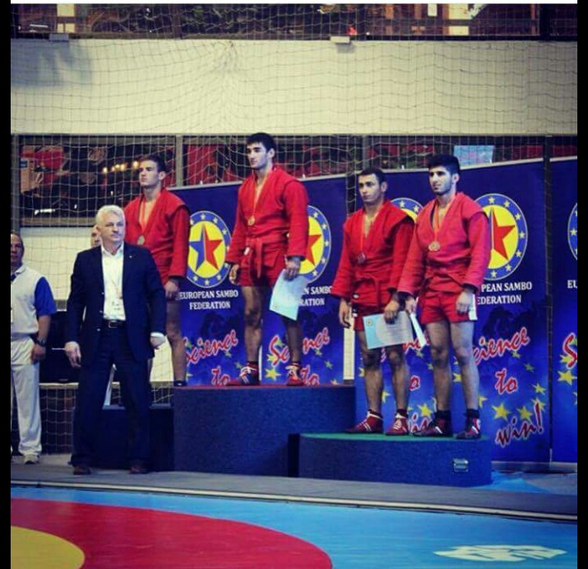
Европейско първенство по самбо- II място Сърбия- 2015г.

Slide 13
Илина Стоянова

Slide 14
Европейско първенство по самбо-I място Испания- 2014г.

Slide 15
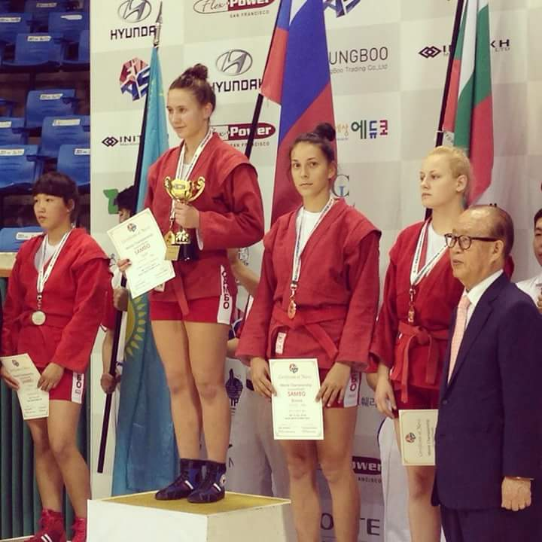
Световно първенство по самбо- III място Корея- 2014г.

Slide 16
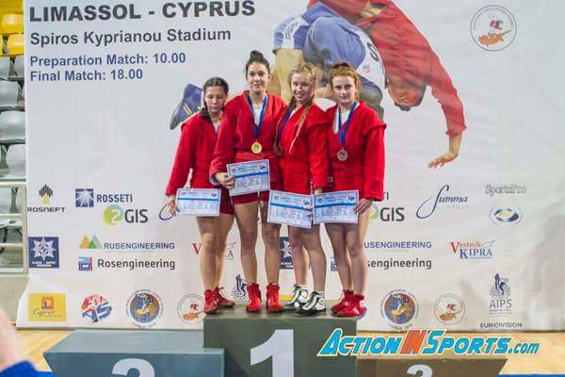
Световно първенство по самбо- I място Кипър- 2014г.

Slide 17
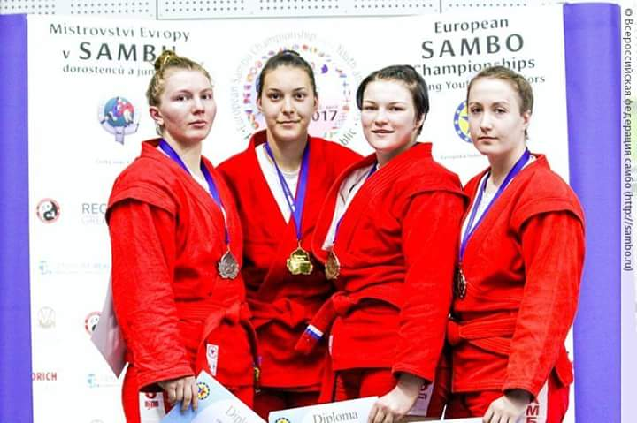
Европейско първенство по самбо- I място Чехия-2017г.

Slide 18
Божидар Темелков

Slide 19
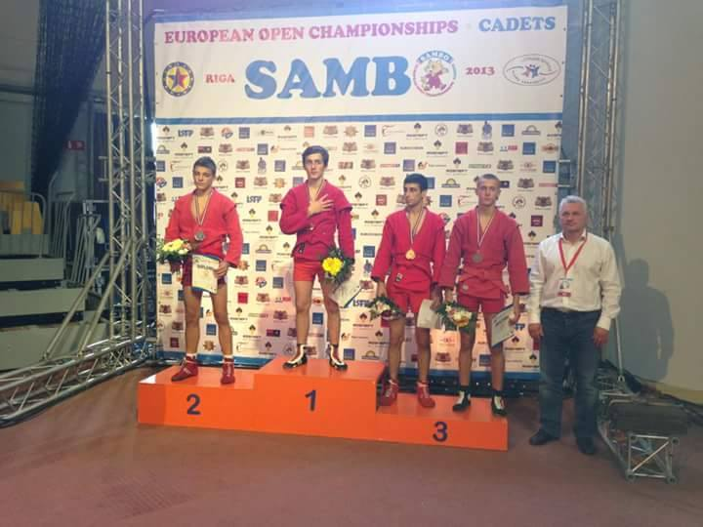
Европейско първенство по самбо-II място Рига-2013г.

Slide 20
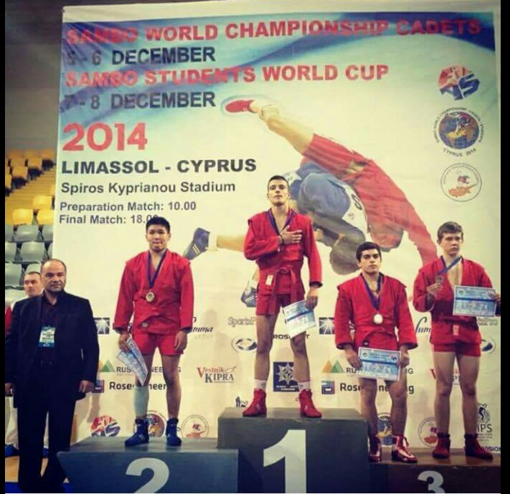
Световно първенство по самбо- I място Кипър- 2014г.

Slide 21
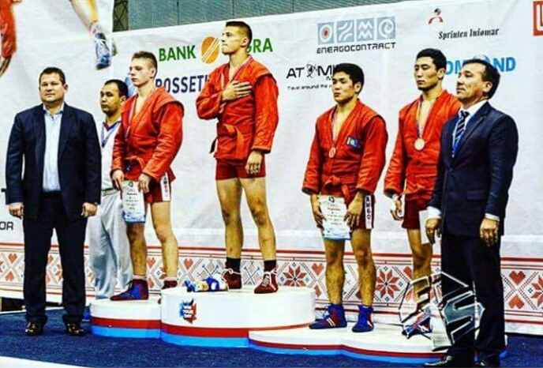
Световно първенство по самбо- I място Румъния- 2016г.

Slide 22
Леман Гичмен

Slide 23
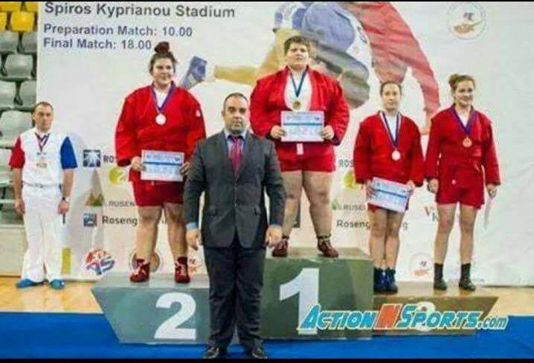
Световно първенство по самбо-II място Кипър- 2014г.

Slide 24
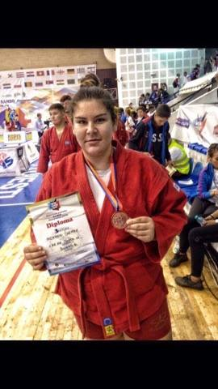
Световно първенство по самбо- III място Румъния- 2016 г.

Slide 25
Мидия Ахмед

Slide 26
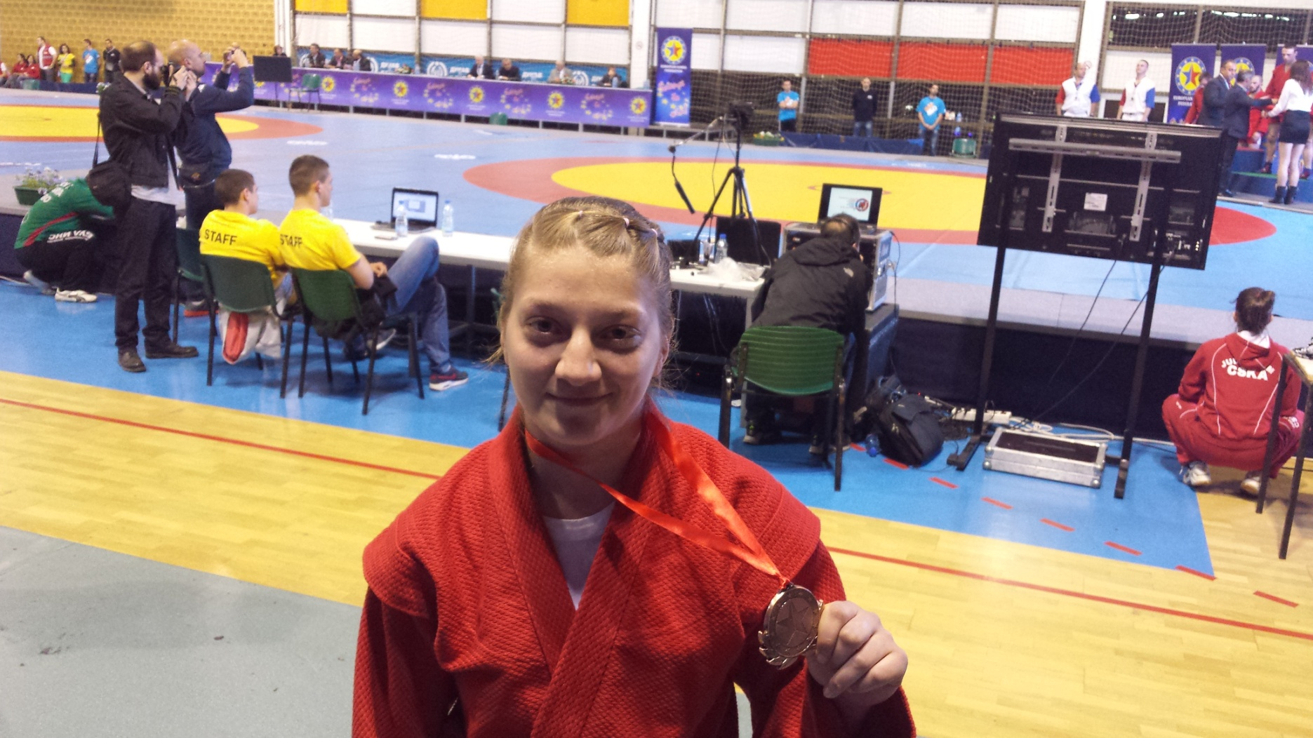
Европейско първенство по самбо-III място Сърбия-2015г.

Slide 27
Яница Петкова

Slide 28
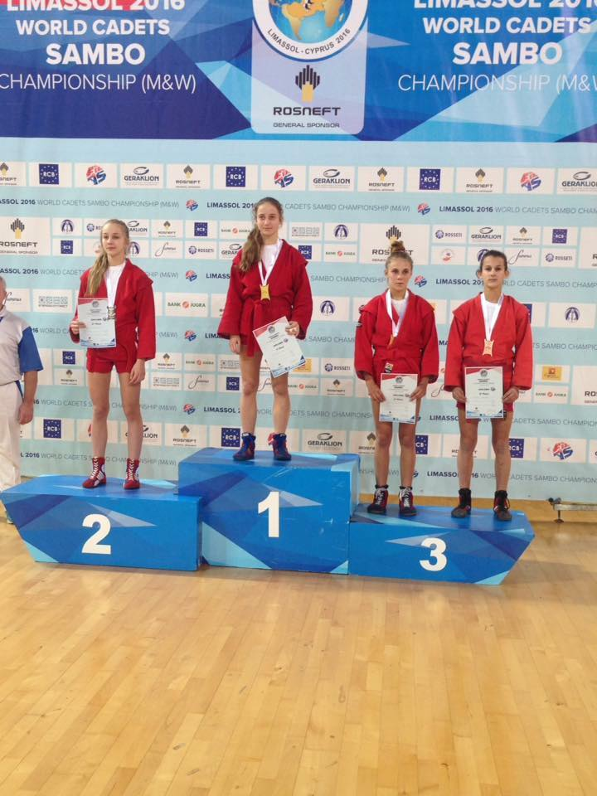
Световно първенство по самбо- III място Лимасол- 2016г.

Slide 29
Многократни отборни шампионки при момичета, кадетки, старша възраст, девойки и жени.

Slide 30
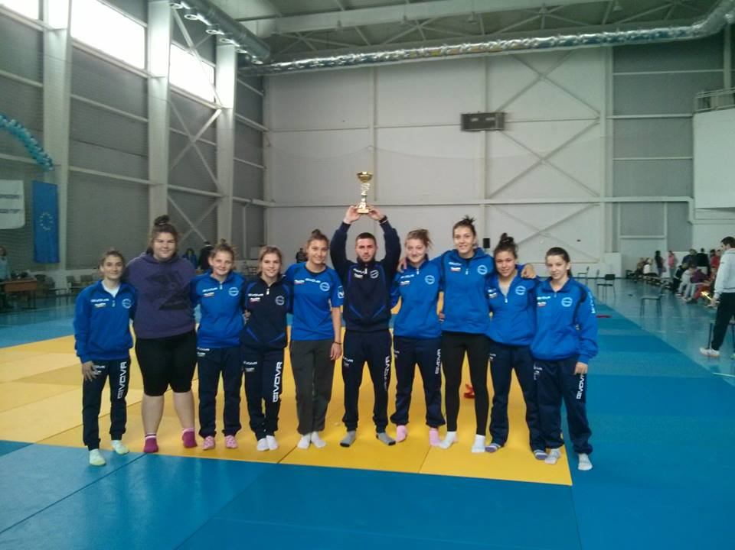

Slide 31
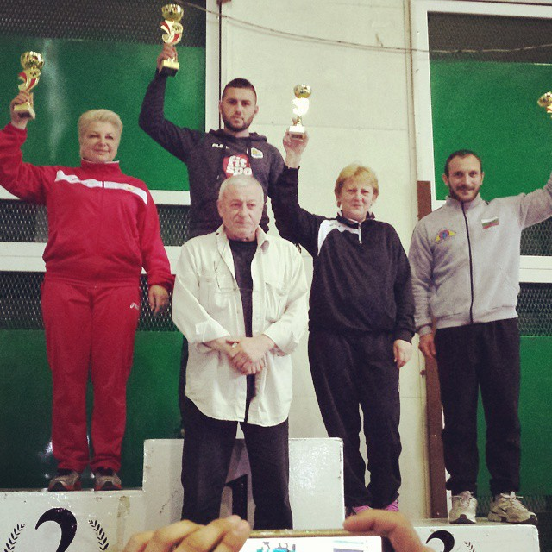
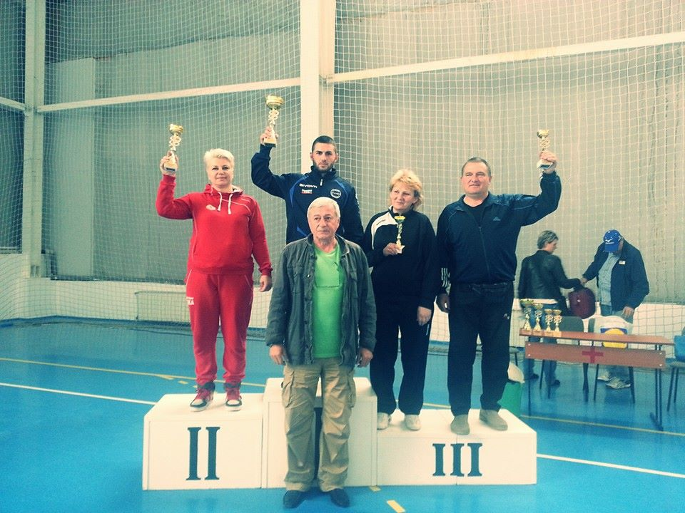
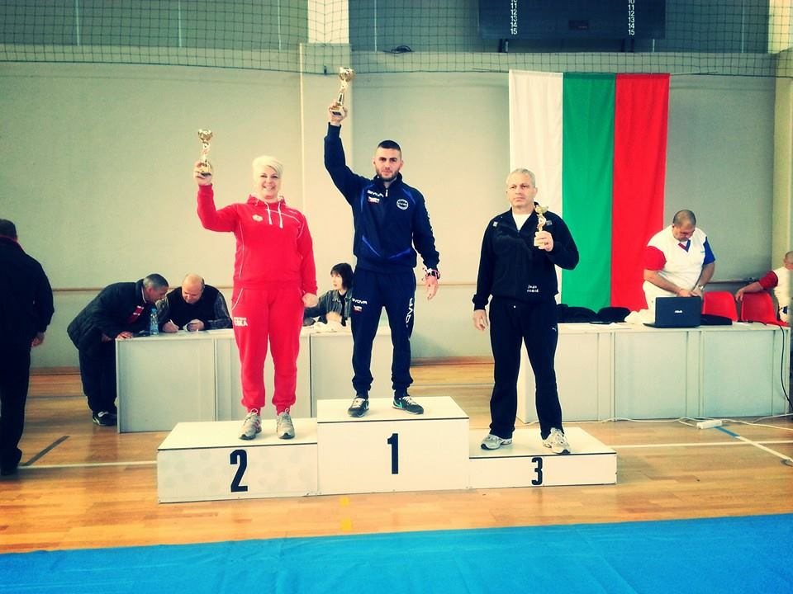

Slide 32
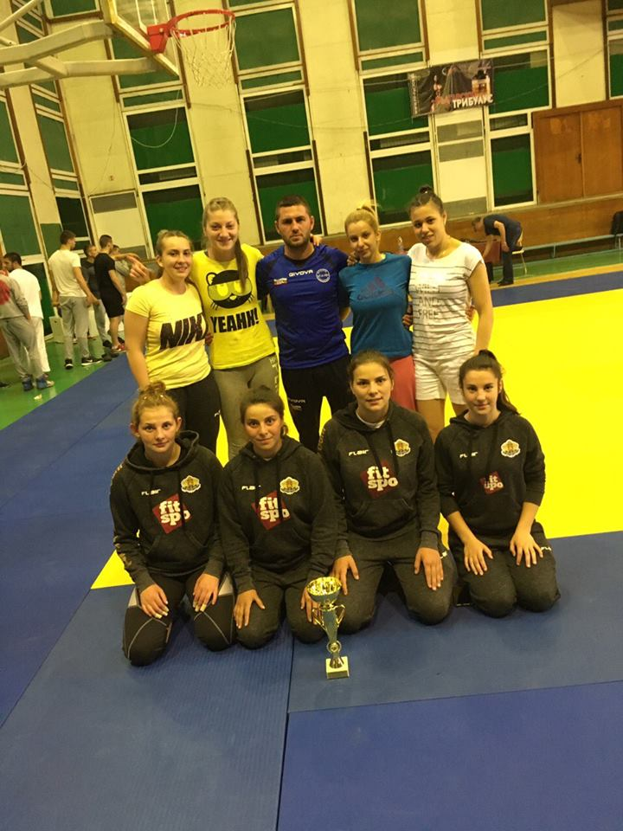
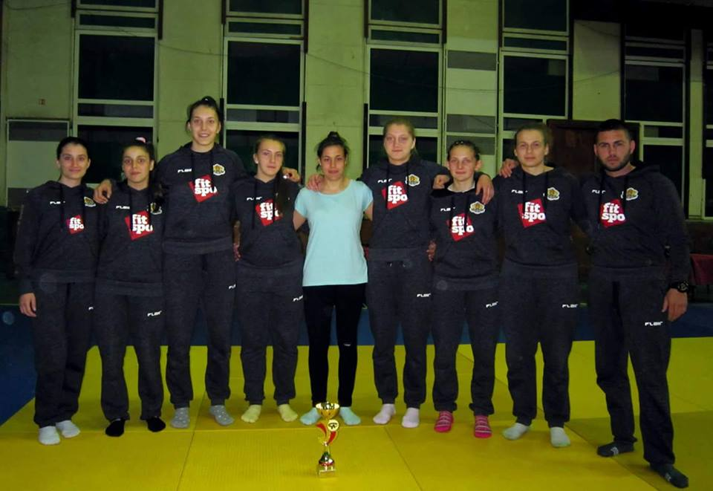

Slide 33
Треньори:

Slide 34
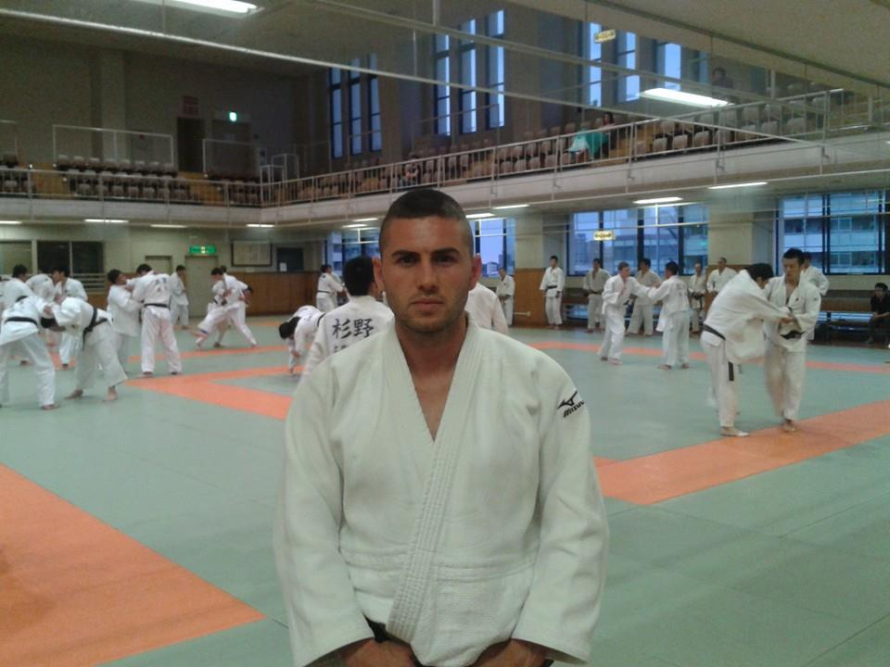
Стоян Димитров

Slide 35
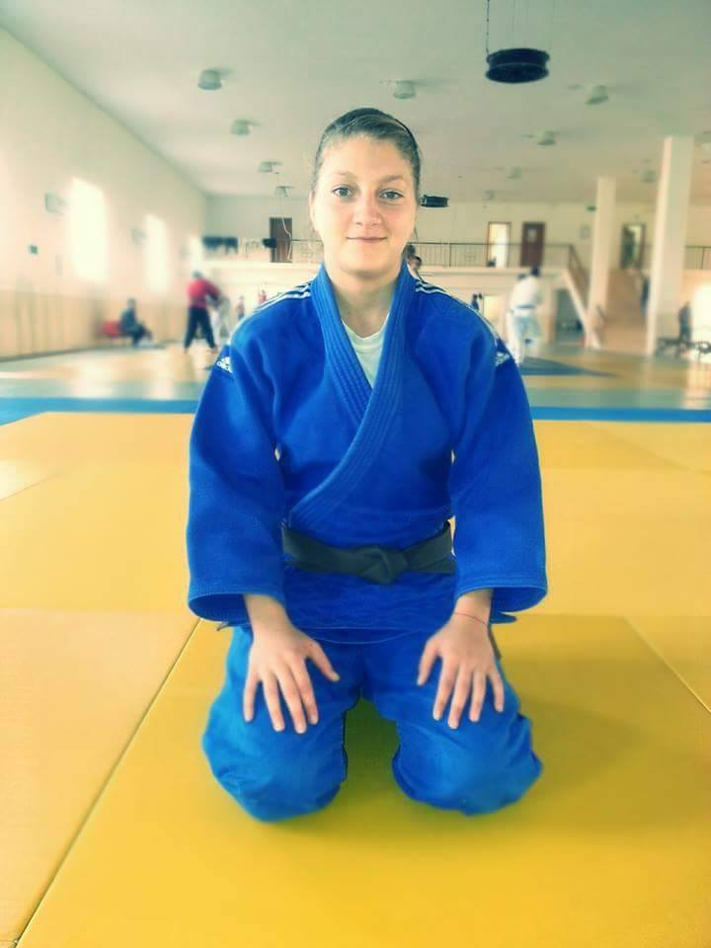
Мидия Ахмед

